Slide 1
ПРЕЗЕНТАЦИЯ
(слайд)
МКДОУ «Д/с «Теремок» общеразвивающего вида
Презентация проекта, реализуемого образовательной организации

Slide 2
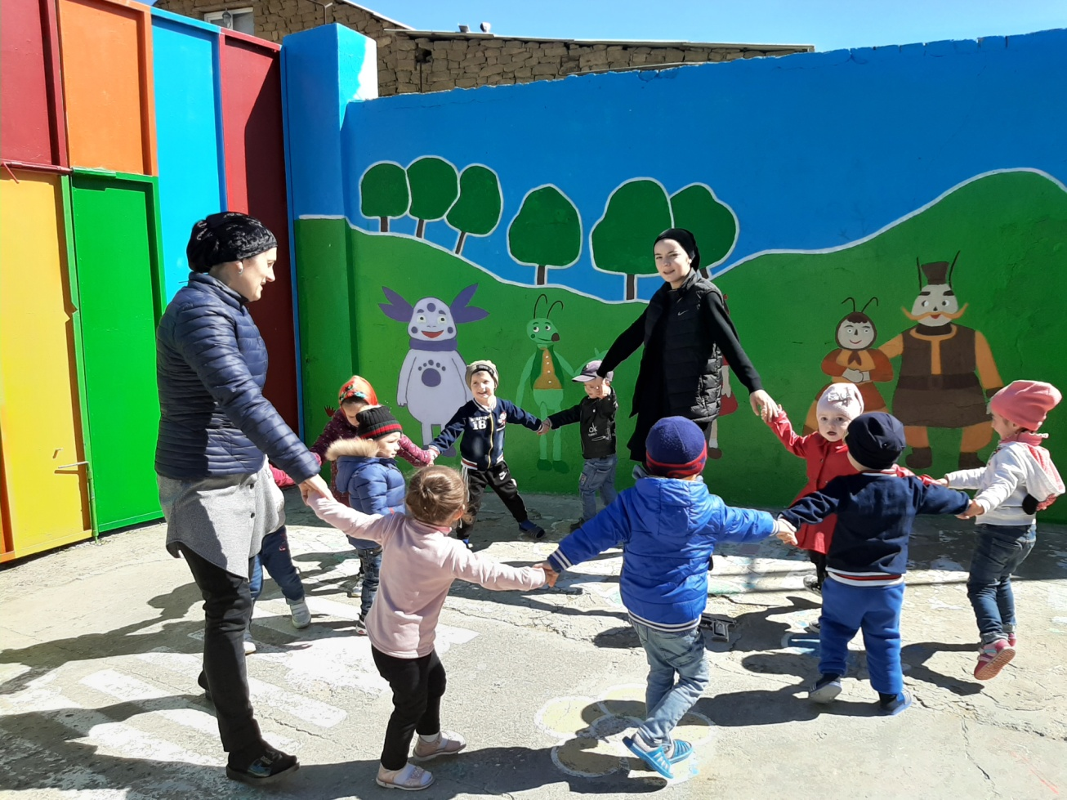

Slide 3
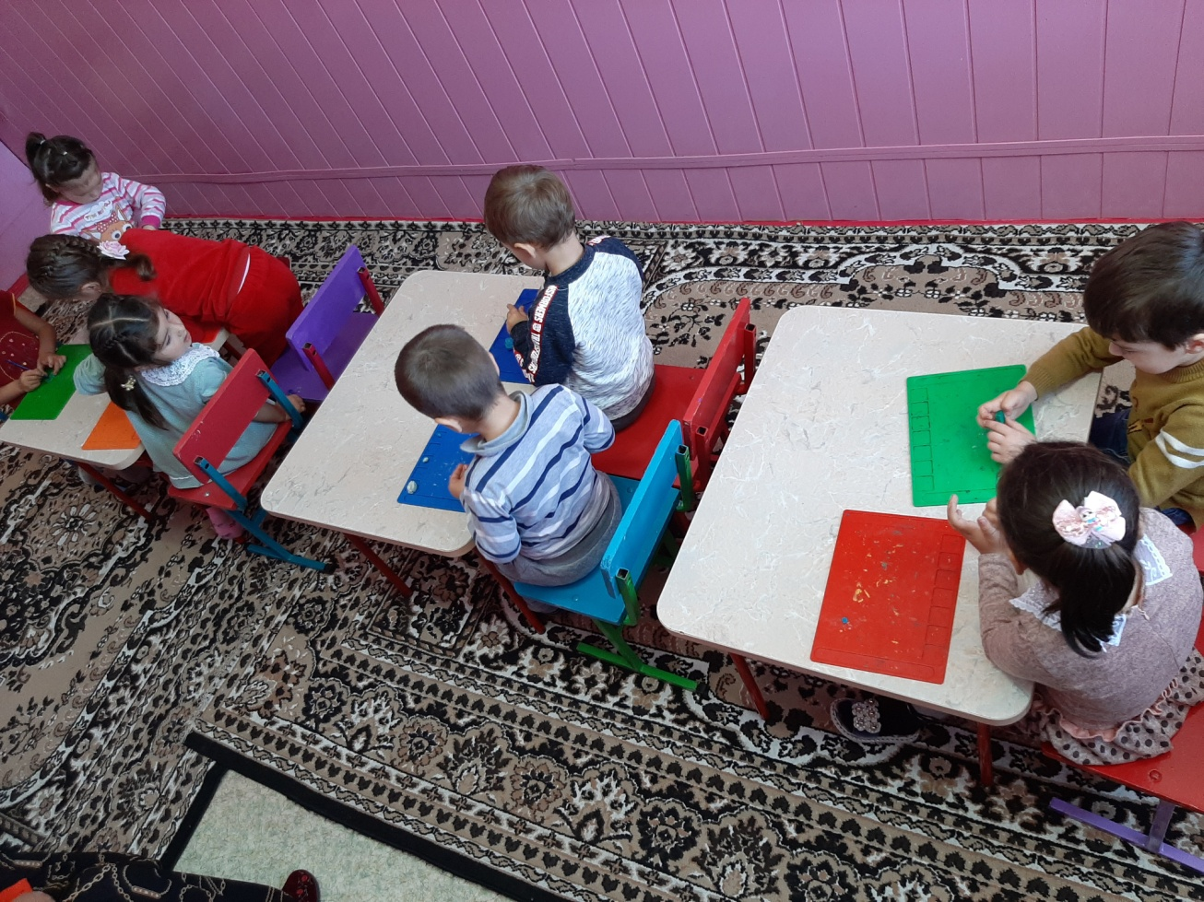

Slide 4
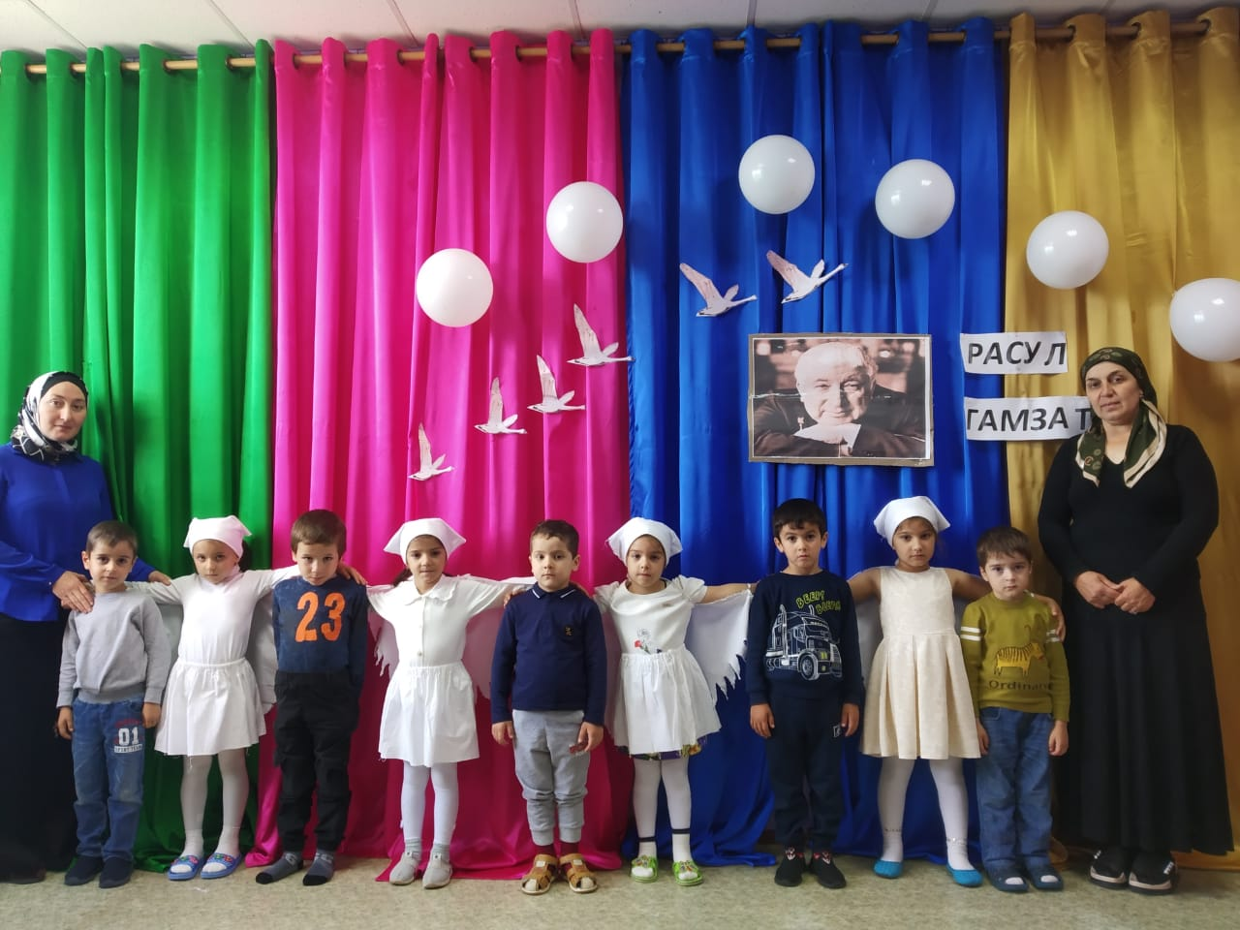

Slide 5
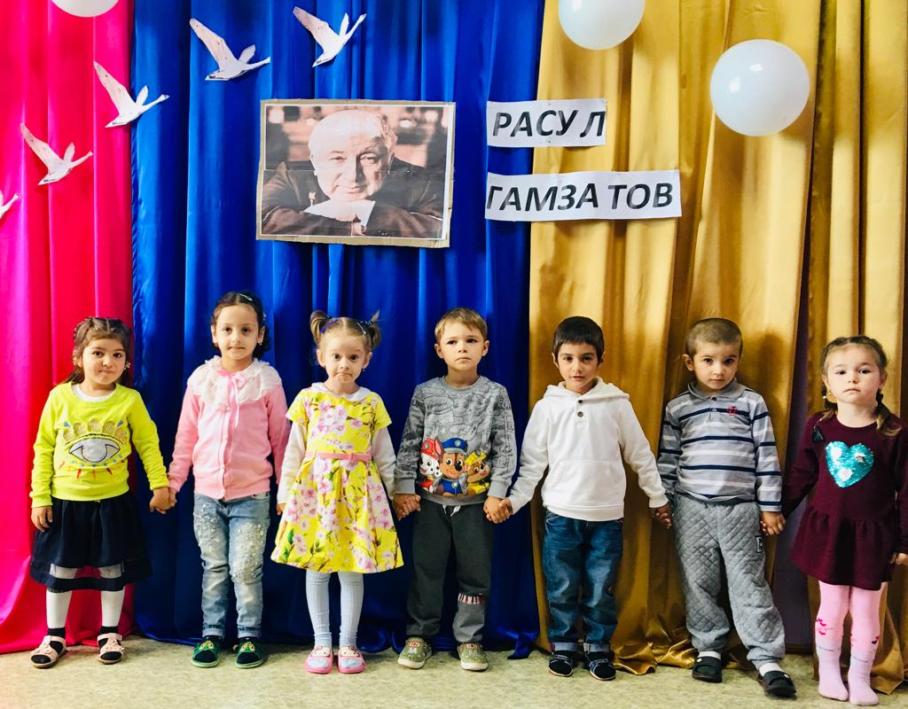

Slide 6
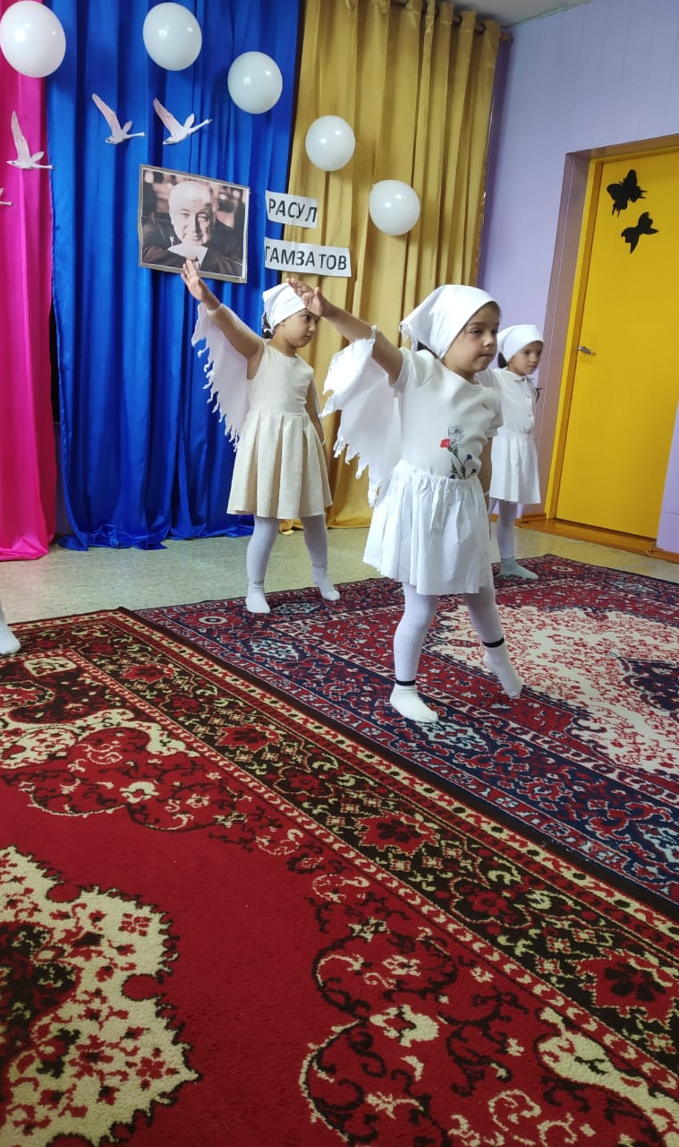
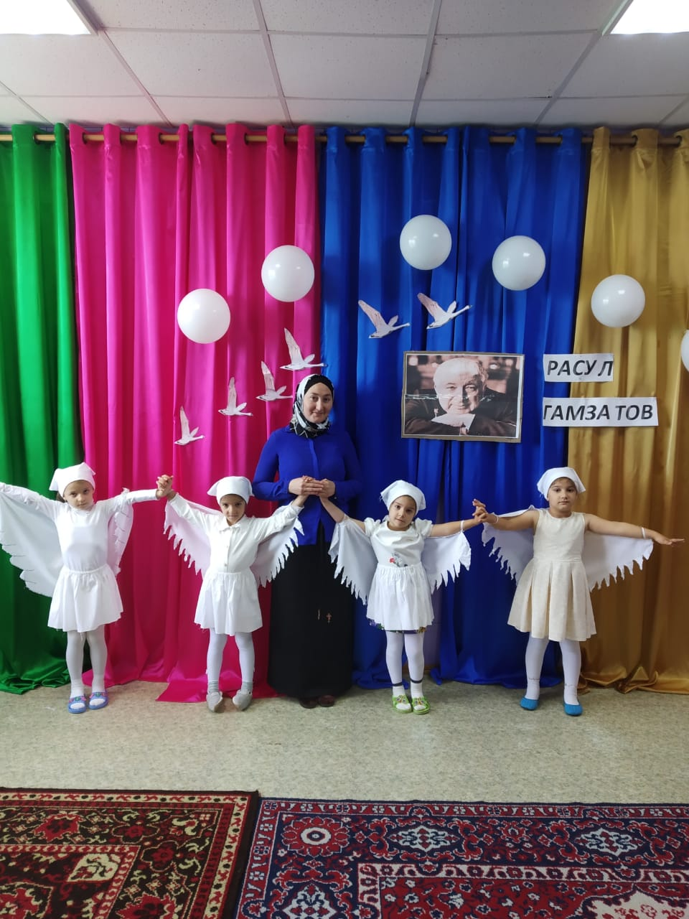

Slide 7
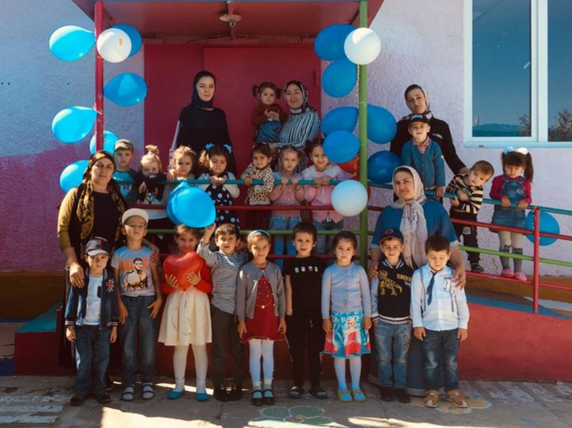

Slide 9
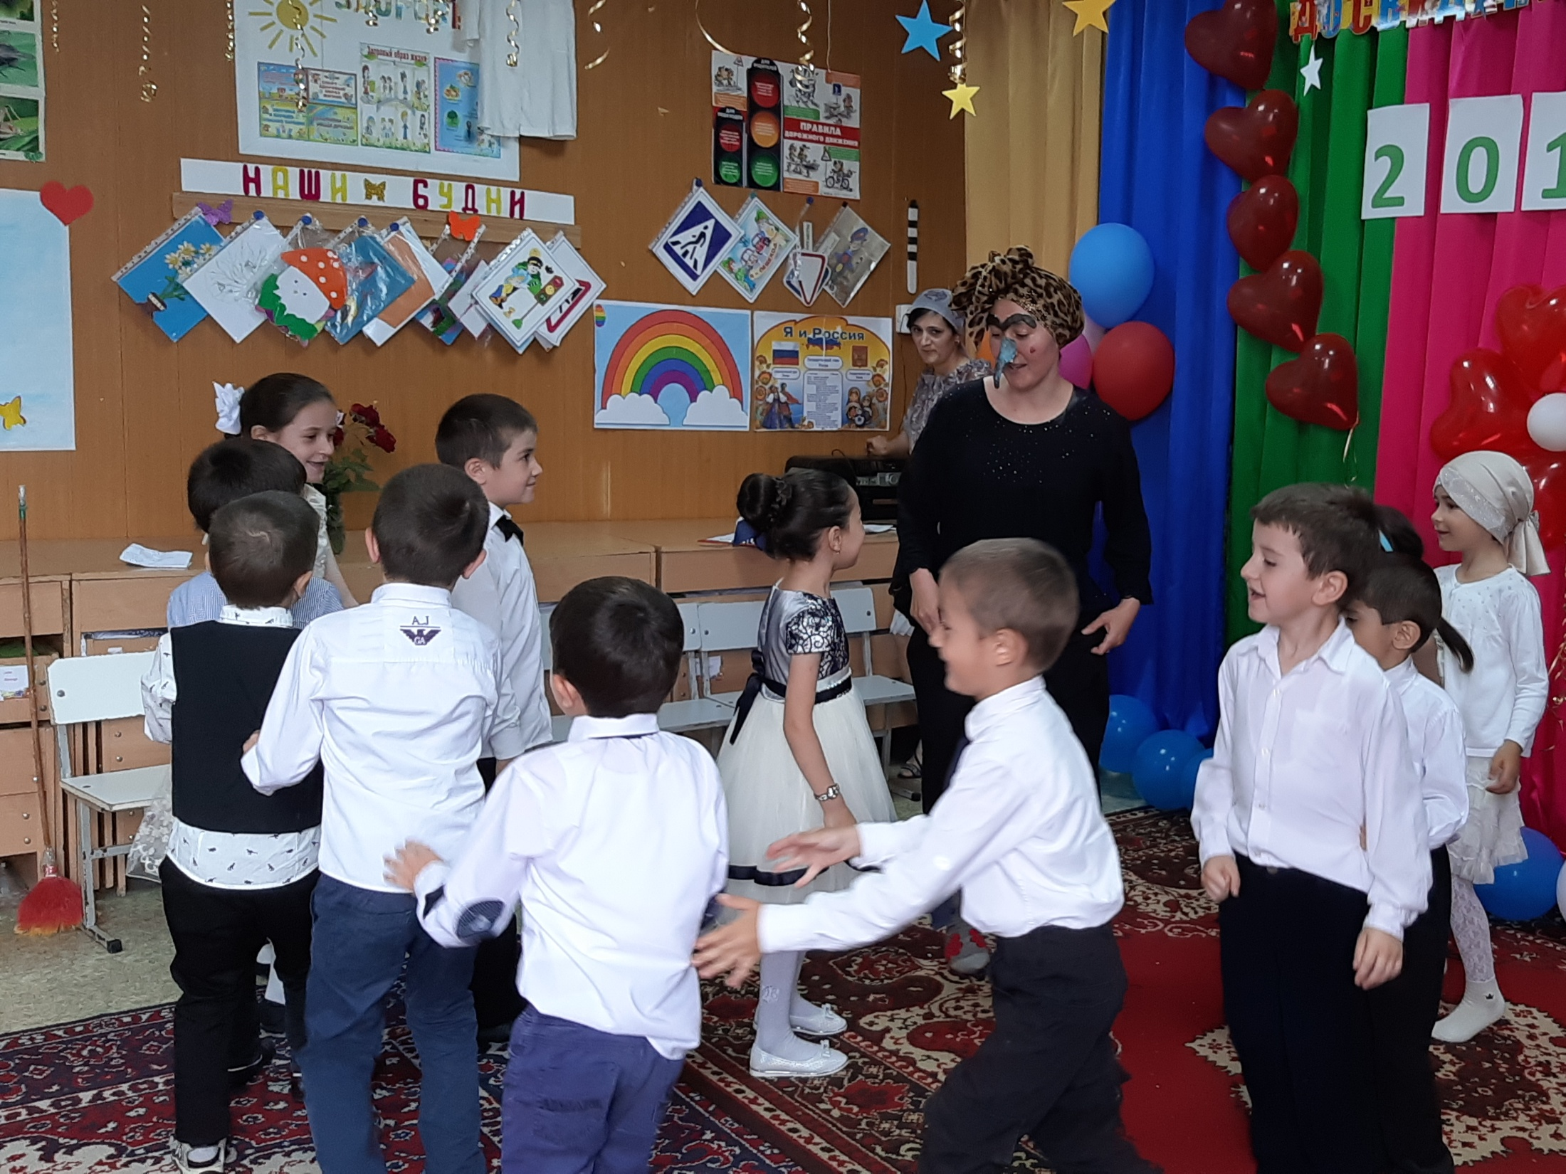

Slide 10
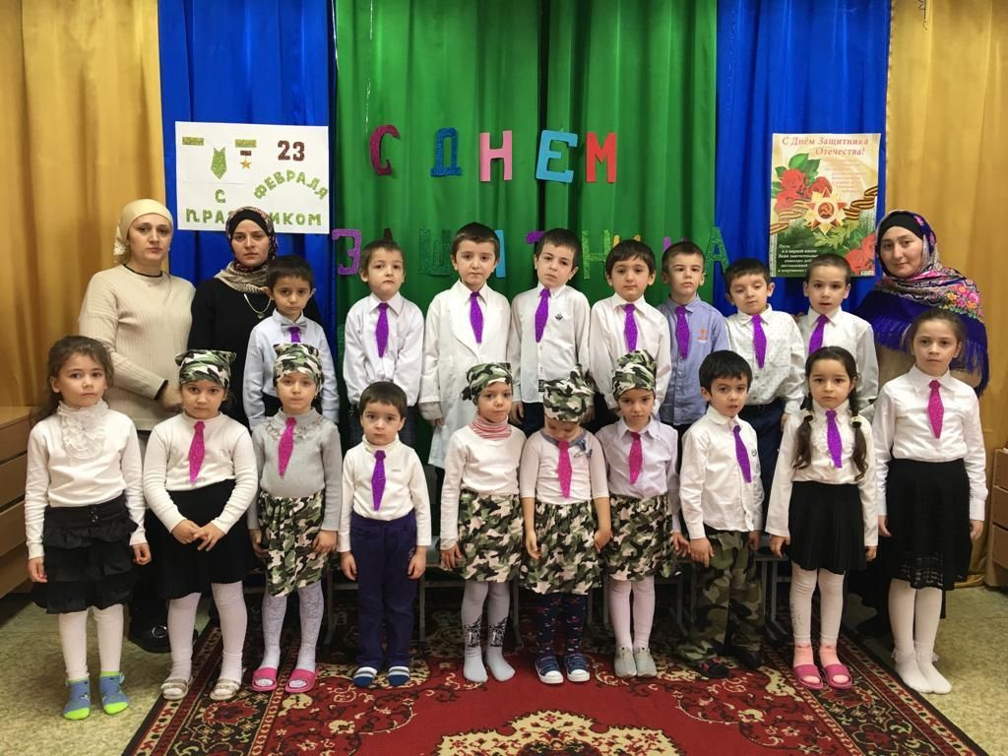

Slide 11
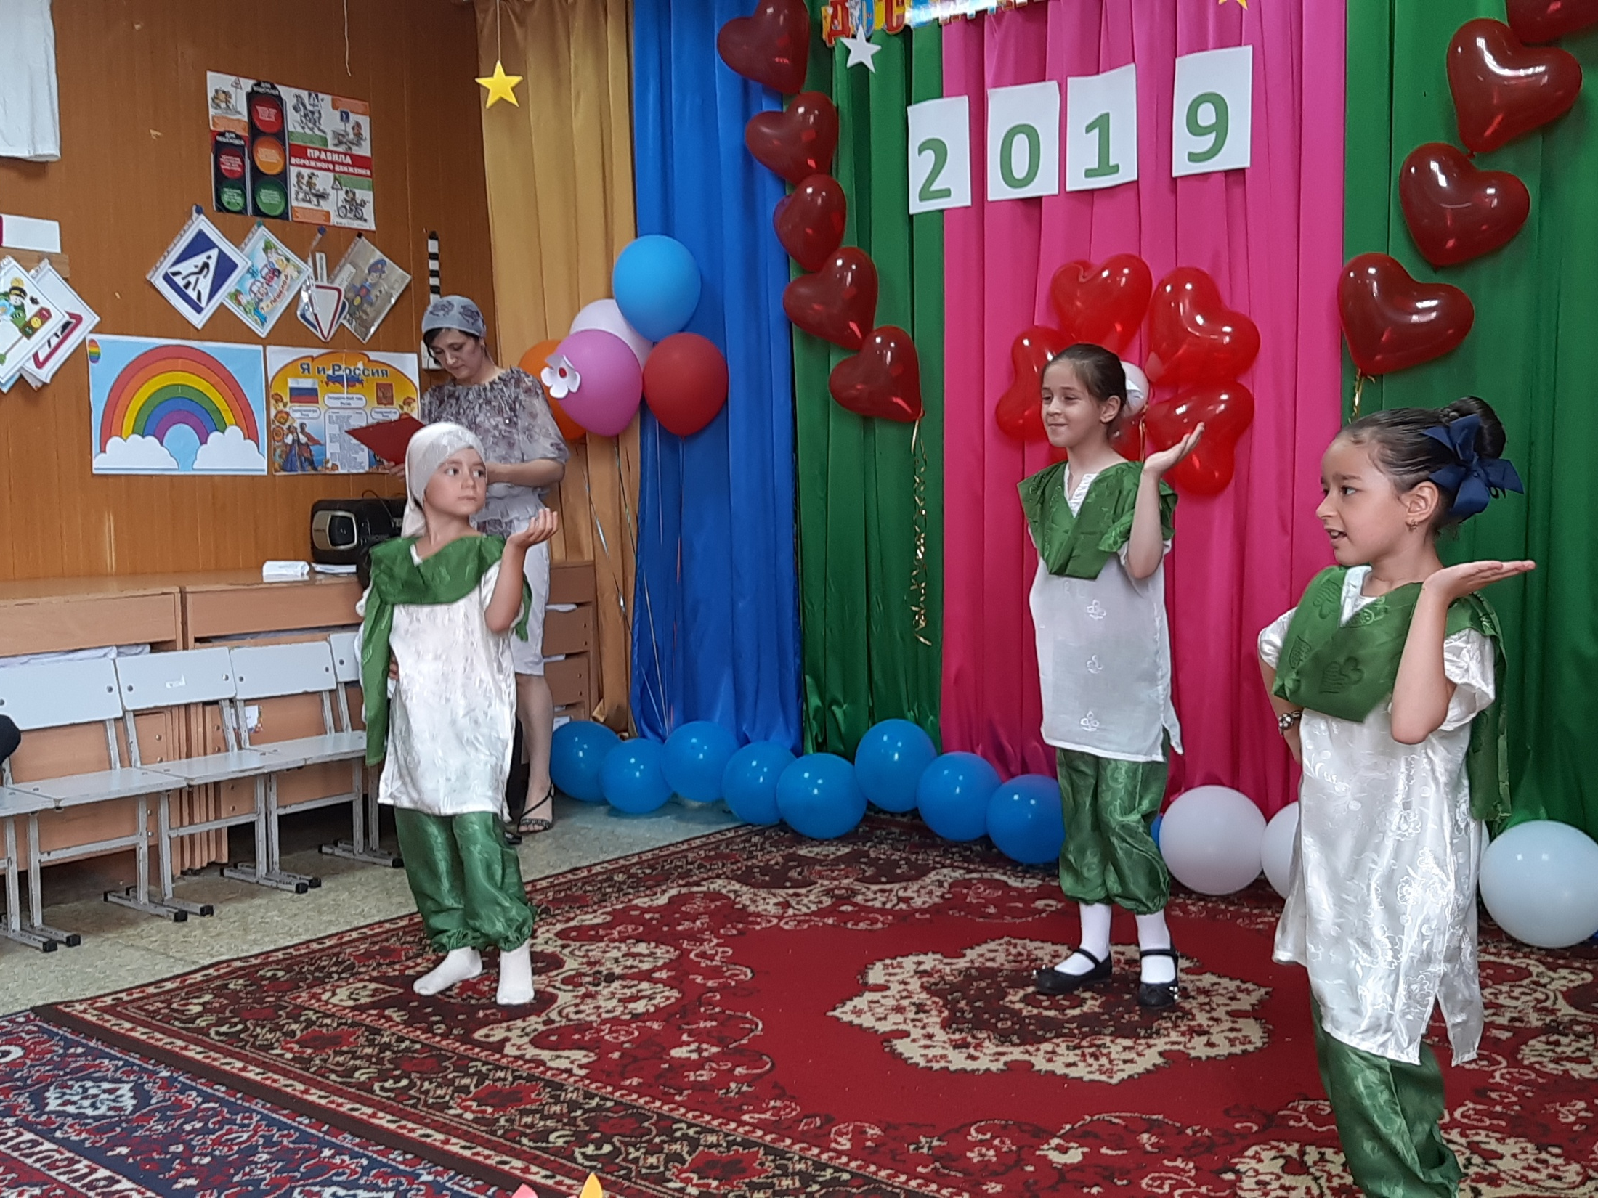

Slide 12
Спасибо
за
внимание!

